Slide 1
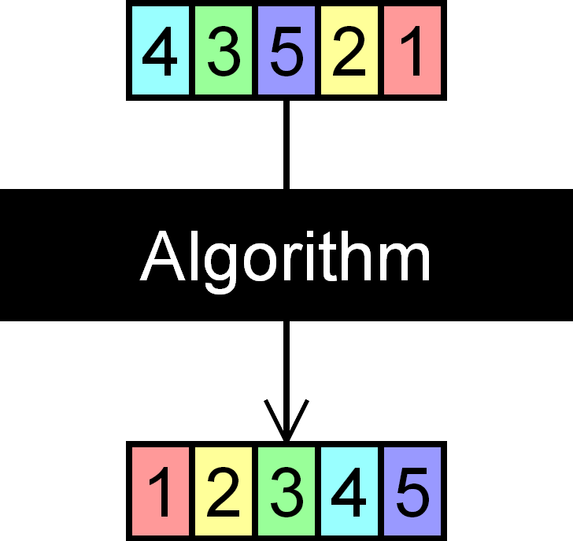
Алгоритми за търсене и сортиране
Прости и сложни алгоритми за търсене и сортиране
Проект "Отворено учебно съдържание по програмиране и ИТ", СофтУни Фондация
Курс "Структури от данни и алгоритми"
https://github.com/BG-IT-Edu
Софтуерни и хардуерни науки

Slide 2
Съдържание
͏Прости алгоритми за сортиране
Selection, Bubble и Insertion
͏Сложни алгоритми за сортиране
QuickSort и MergeSort
͏Избор на алгоритъм за сортиране
͏Алгоритми за търсене
Линейно търсене
Двоично търсене
Интерполационно търсене
͏Shuffling
2
Notes:
2

Slide 3

Прости алгоритми за сортиране
Selection и Bubble Sort

Slide 4
Какво е сортиращ алгоритъм?
Алгоритъм, който пренарежда елементите в списък в нарастващ ред
По-формално
Входът е редица / списък от елементи
Изходът е пренареждане / пермутация на елементите, подредени в нарастващ ред

Slide 5

Сортиране – Пример
Ефективните алгоритми за сортиране са важни за:
Изготвяне на четими за човека резултати
Стандартизиране на данни – осигурява уникална подредба на данните
Може да се комбинира с други алгоритми като алгоритъм за двоично търсене
Пример за сортиране:
Несортиран списък
Сортиране
Сортиран списък
10 | 3 | 7 | 3 | 4
3 | 3 | 4 | 7 | 10

Slide 6
Сортиращи алгоритми – Класифициране
Алгоритмите за сортиране често се класифицират по:
Изчислителна сложност и използване на памет
Най-лош, средноаритметичен и най-добър случай
Рекурсивен / Нерекурсивен
Стабилен / нестабилен
Сортиране на базата на сравнение / без сравнение

Slide 7
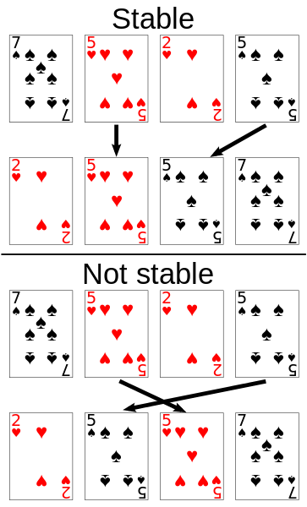
Стабилност на сортирането
Често различните елементи имат еднакъв ключ, използван за сравнение (напр. няколко карти с 5)
Стабилни сортиращи алгоритми
Ако два елемента са еднакви, тяхната позиция се запазва
Нестабилни сортиращи алгоритми
Пренареждане на еднаквите елементи в непредсказуем ред

Slide 8
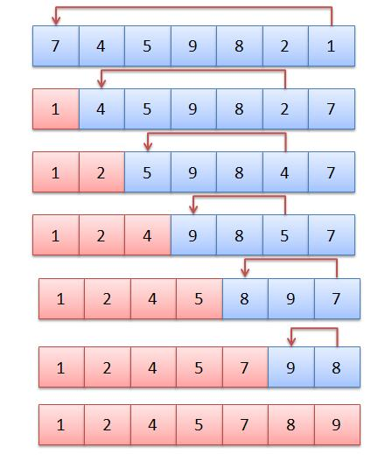

Selection Sort
Selection – прост, но неефективен алгоритъм
Размяна на първия елемент с най-малкия елемент отдясно и т.н.
Памет: O(1), Време: O(n²), Стабилен: Не
Метод: Избиране
Можете да видите визуализацията: https://visualgo.net/en/sorting → изберете Selection sort:
8

Slide 9

Selection – Kод
int[] nums = { 1, 3, 4, 2, 5, 6 };
for (int start = 0; start < nums.Length - 1; start++)
{
// posМin е позицията от min, зададена на сегашния индекс от масив
int posМin = start;
for (int next = start + 1; next < nums.Length; next++)
if (nums[next] < nums[posМin])
posМin = next;
// Aко posМin не е равно на i → сме намерили по-малък елемент→
// Трябва да се извърши размяна
if (posМin != start)
Swap(nums, posМin, start);
}
Console.WriteLine(string.Join(" ", nums));
9

Slide 10
Метода Swap – Kод
Размяна на два елемента:
static void Swap(int[] nums, int index1, int index2)
{
int oldNum = nums[index1];
nums[index1] = nums[index2];
nums[index2] = oldNum;
}

Slide 11
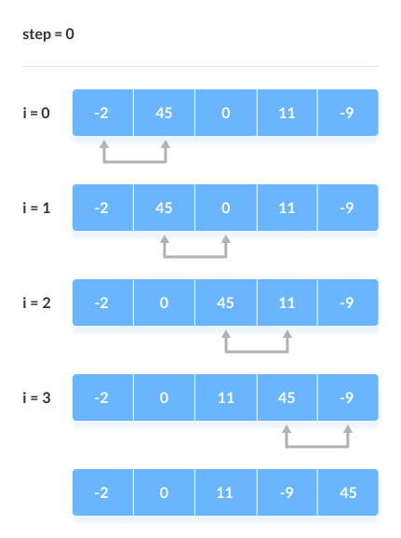
Bubble
Bubble sort – прост, но неефективен алгоритъм
Размяна на съседни елементи, когато не са подредени
Памет: O(1), Време: O(n²), Стабилен: Да
Метод: Размяна
Можете да видите визуализацията: https://visualgo.net/en/sorting → изберете Bubble sort:
11

Slide 12
Bubble Sort – Kод
int[] nums = { 1, 3, 4, 2, 5, 6 };
for (int i = 0; i < nums.Length; i++)
{
for (int j = 1; j < nums.Length - i; j++)
{
if (nums[j - 1] > nums[j])
Swap(nums, j - 1, j);
}
}
Console.WriteLine(string.Join(" ", nums));

Slide 13
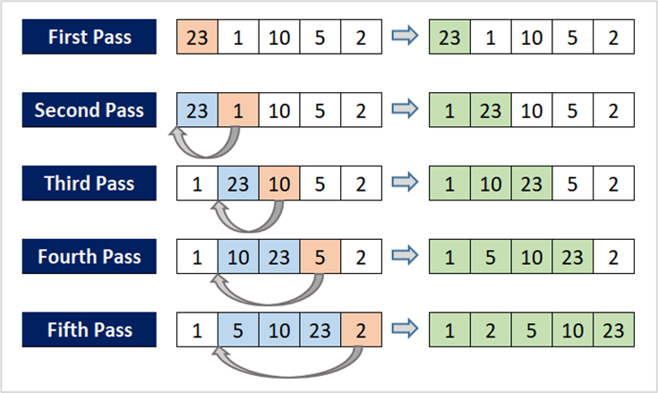
Insertion
Insertion – прост, но неефективен
Премества първия несортиран елемент отляво на неговото място
Памет: O(1), Време: O(n²), Стабилен: Да
Метод: Вмъкване
Можете да видите визуализацията: https://visualgo.net/en/sorting → изберете Insertion sort:

Slide 14
Insertion – Kод
int[] nums = { 1, 3, 4, 2, 5, 6 };
for (int startIndex = 1; startIndex < nums.Length; startIndex++)
{
int currIndex = startIndex;
while (currIndex > 0 && nums[currIndex] < nums[currIndex - 1])
{
Swap(nums, currIndex, currIndex - 1);
currIndex--;
}
}
Console.WriteLine(string.Join(" ", nums));

Slide 15

QuickSort и MergeSort
Сложни алгоритми за сортиране

Slide 16
QuickSort
QuickSort – ефективен сортиращ алгоритъм
Премества малките елементи отляво и големите елементи отдясно; сортира отляво и отдясно
Памет: O(log(n)) пространство в стека (рекурсивно), Време: O(n²), Стабилен: Зависи
Метод: Разделяне на дялове
Можете да видите визуализацията: https://visualgo.net/en/sorting → изберете Quick sort:
16

Slide 17
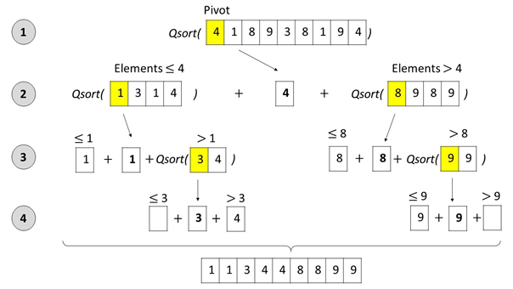
QuickSort: концептуален преглед
17

Slide 18
MergeSort
MergeSort – ефективен сортиращ алгоритъм
Разделя списъка на подсписъци (обикновено 2 подсписъка)
Сортира всеки подсписък (рекурсивно извикване на mergе sort)
Обединява сортираните подсписъци в един списък
Памет: O(n) / O(n*log(n)), Време: O(n*log(n)), Стабилност: Да
Можете да видите визуализацията: https://visualgo.net/en/sorting → избиране на Merge sort:
18

Slide 19
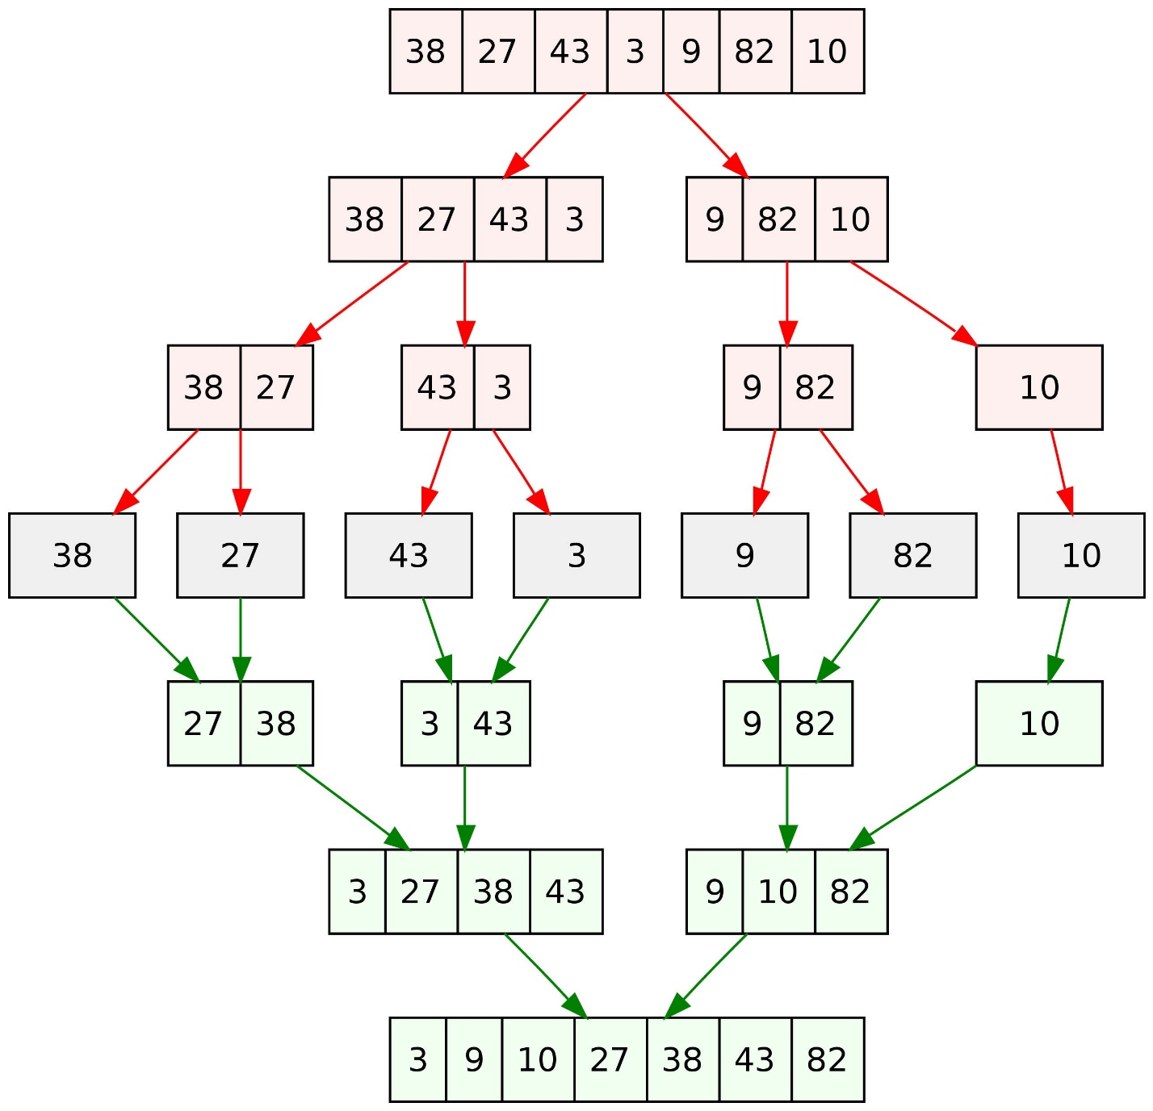
MergeSort: концептуален преглед
19

Slide 20
Сравняване на алгоритмите за сортиране
Допълнително сравнение на алгоритмите: https://www.toptal.com/developers/sorting-algorithms
Име | Най-добър | Средноаритметичен | Най-лош | Памет | Стабилност | Метод
Selection | n² | n² | n² | 1 | Не | Избиране
Bubble | n | n² | n² | 1 | Да | Размяна
Insertion | n | n² | n² | 1 | Да | Добавяне
Quick | n * log(n) | n * log(n) | n² | 1 | Зависи | Преграждане
Merge | n * log(n) | n * log(n) | n * log(n) | 1 | Да | Обединяване

Slide 21
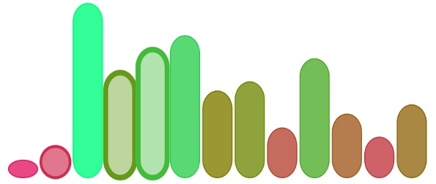
Вградени и специални алгоритми

Slide 22
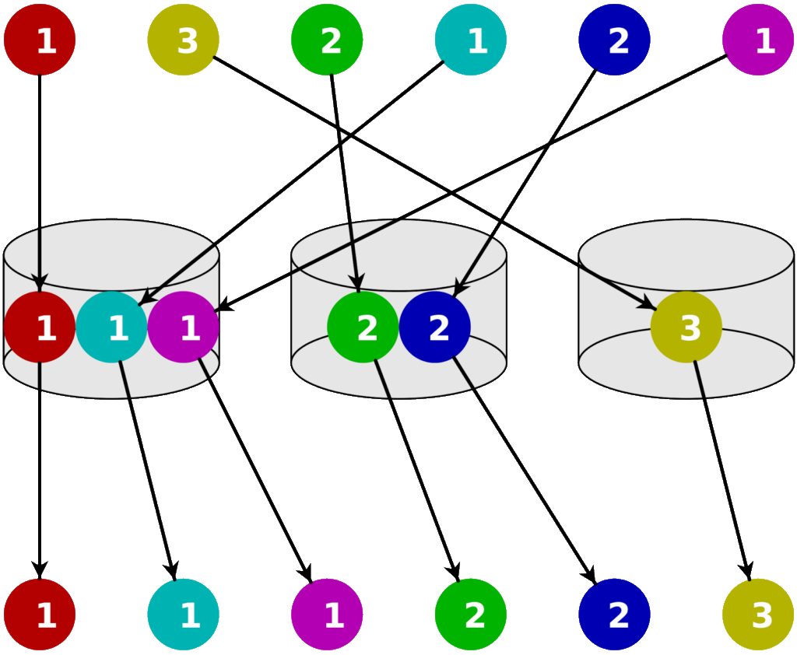
Как да изберем алгоритъм за сортиране?
C# има вградени методи за сортиране
Array.Sort()
List<T>.Sort()
Тези методи използват InsertionSort за малки масиви и QuickSort за големи масиви
Използвайте специално сортиране в специален случай
Пример: Bucket sort (работи за линейно време)
Можете да видите визуализацията: http://www.algostructure.com/sorting/bucketsort.php

Slide 23


Алгоритми за търсене
Линейно, двоично и интерполационно търсене

Slide 24

Търсещи алгоритми
Търсещ алгоритъм == алгоритъм за намиране на елемент с определени свойства сред други елементи в колекция
Различни типове алгоритми за търсене:
За виртуални пространства за търсене
Удостоверяване на конкретни математически уравнения
За подструктура на дадена структура
Граф, низ, крайна група
Търсене на минимална / максимална стойност на функция и т. н.
24

Slide 25
Линейно търсене
Линейното търсене намира определена стойност в списък, като:
Проверява всеки един от елементите последователно, докато намери желания елемент
Най-лоша и средноаритметична производителност: O(n)
Най-добра производителност: О(1)
Можете да видите визуализацията
25

Slide 26
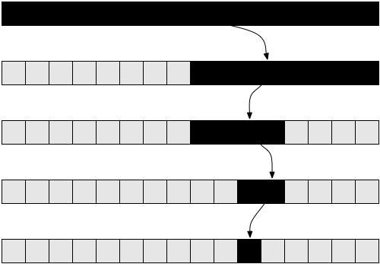
Двоично търсене
Двоичното търсене намира елемент в рамките на подредена структура от данни
При всяка стъпка сравнява входа със средния елемент
Алгоритъмът се повтаря само върху лявата или дясната подструктура
Най-лоша и средноаритметична производителност: O(log(n))
Най-добра производителност: O(1)
Можете да видите визуализацията
26

Slide 27
Двоично търсене (интерактивно) – Код
static int BinarySearch(int[] numbers, int searchNumber) {
var left = 0;
var right = numbers.Length - 1;
while (left <= right) {
var mid = (left + right) / 2;
if (numbers[mid] == searchNumber)
return mid;
if (searchNumber > numbers[mid])
left = mid + 1;
else
right = mid - 1;
}
return KEY_NOT_FOUND; // const KEY_NOT_FOUND = -1;
}

Slide 28
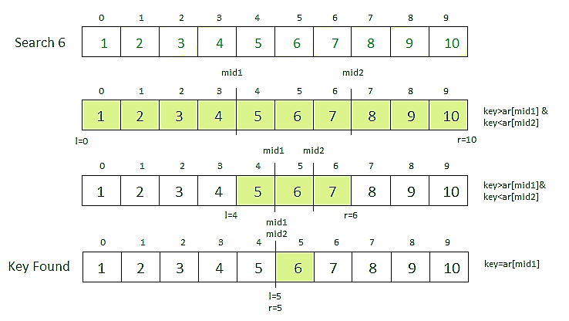
Интерполационно търсене
Интерполационно търсене == алгоритъм за търсене на даден ключ в подреден индексиран масив
Подобно на начина, по който хората търсят в телефонния указател
Изчислява къде може да се намира елементът в оставащото пространство
Двоичното търсене винаги избира средния елемент
Най-добър и средноаритметичен случай: log(log(n))
Най-лош случай: O(n)
Можете да видите визуализацията
28

Slide 29
Интерполационно търсене – Код
int InterpolationSearch(int[] sortedArray, int key) {
int low = 0;
int high = sortedArray.Length - 1;
while (sortedArray[low] <= key && sortedArray[high] >= key) {
int mid = low + ((key - sortedArray[low]) * (high - low))
/ (sortedArray[high] - sortedArray[low]);
if (sortedArray[mid] < key)
low = mid + 1;
else if (sortedArray[mid] > key)
high = mid - 1;
else
return mid;
}
if (sortedArray[low] == key) return low;
else return KEY_NOT_FOUND; // const KEY_NOT_FOUND = -1;
}

Slide 30

Shuffling
Разбъркването на Fisher Yates

Slide 31
Shuffling
Shuffling == случайна подредба на елементите в колекцията
Генерира случайна пермутация
„Генерирането на случайни числа е твърде важно, за да бъде оставено на случайността."
—Robert R. Coveyou
A
B
C
D
D
B
A
C
Input: arr[], holding n elements
Shuffle: for i = 0 … n:
next = random in the range [i … n-1]
Exchange(arr[i], arr[next])

Slide 32
Алгоритъма Fisher–Yates Shuffle – Код
public static void Shuffle(T[] elements)
{
Random rnd = new Random();
for (int i = 0; i < elements.Length; i++)
{
// Разменяме array[i] със случаен елемент от array[i … n-1]
int next = rnd.Next(i, elements.Length);
T oldElement = elements[i];
elements[i] = elements[next];
elements[next] = oldElement;
}
}
Алгоритъм Shuffle: визуализация

Slide 33
Какво научихме днес?
Прости алгоритми за сортиране:
Selection, Bubble и Insertion
Сложни алгоритми за сортиране:
QuickSort, MergeSort, Bucket sort и т. н.
Алгоритми за търсене
Двоично търсене, линейно търсене и интерполационно търсене
Избиране на алгоритъм за сортиране
Shuffling
Случайна подредба на елементите в колекция
Fisher-Yates Shuffle
Notes:
33

Slide 34
Въпроси?
Проект "Отворено учебно съдържание по програмиране и ИТ", СофтУни Фондация (лиценз CC-BY-NC-SA)
Notes:
34

Slide 35


Лиценз
Този курс (презентации, примери, демонстрационен код, упражнения, домашни, видео и други активи) представлява свободно учебно съдържание и се разпространява под свободен лиценз CC-BY-NC-SA
Проект "Отворено учебно съдържание по програмиране и ИТ" към Фондация "Софтуерен университет":
https://github.com/BG-IT-Edu
Notes:
35

